Slide 1
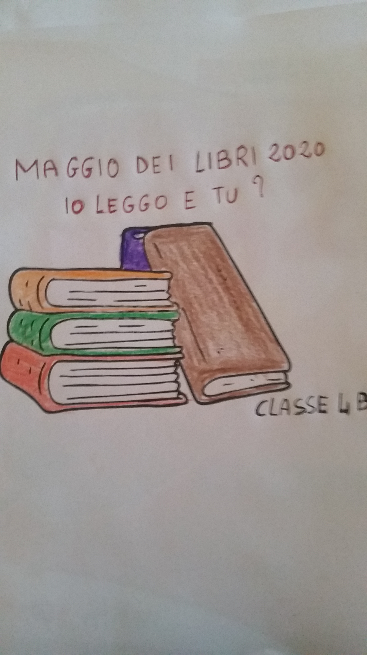
Doc. Pasqualina Ciccone classe 4B

Slide 2
In occasione dell’iniziativa « Il maggio dei libri 2020» gli alunni hanno ascoltato racconti mitologici, letti dai genitori. I bambini si sono avvicinati a questo mondo fantastico fatto di inganni, tradimenti, potere. Successivamente, dopo una riflessione e un confronto con l’insegnante, hanno rappresentato graficamente un momento o un personaggio dei vari racconti così come vedrete nelle slide che seguiranno.

Slide 3
Narciso si innamora della propria immagine riflessa

Slide 4
Narciso si lascia morire d’amore, trasformandosi nel fiore omonimo

Slide 5
Il profumo del fiore narciso inebria e stordisce esattamente come una grande bellezza.

Slide 6
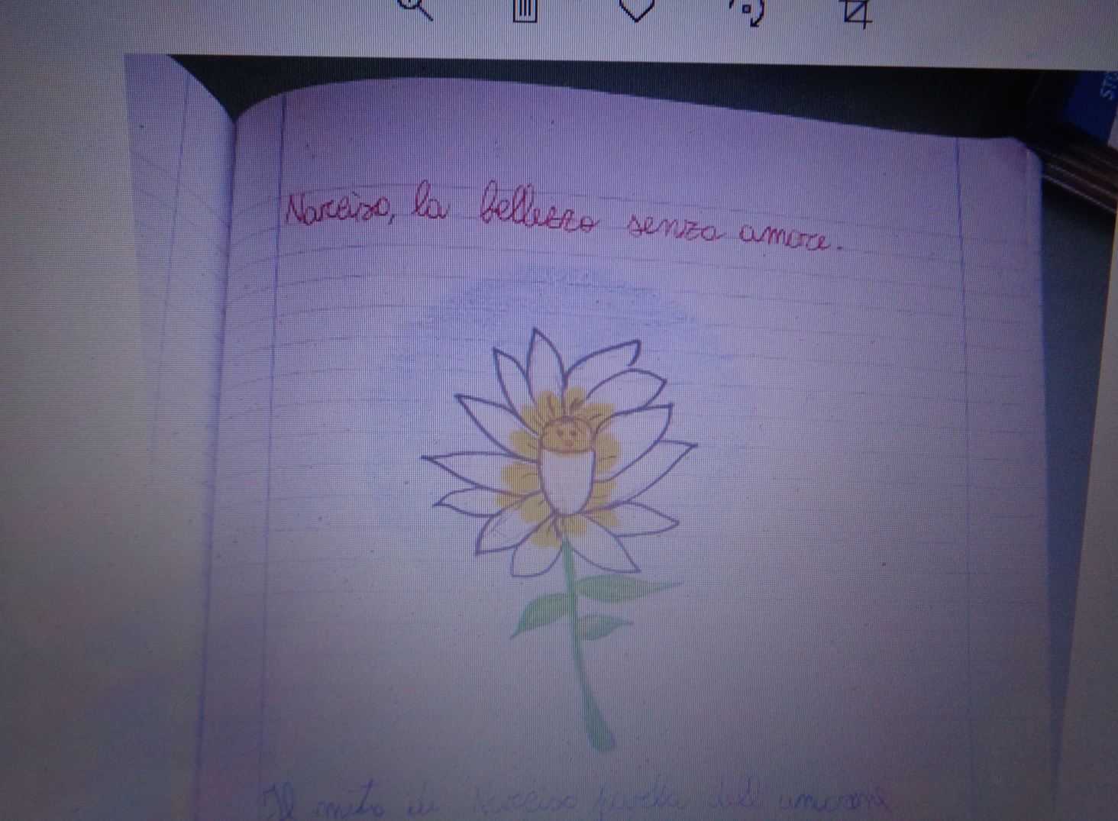

Slide 7
Pandora e il vaso magico

Slide 8
ZEUS ABILE MANIPOLATORE E STRATEGA

Slide 9
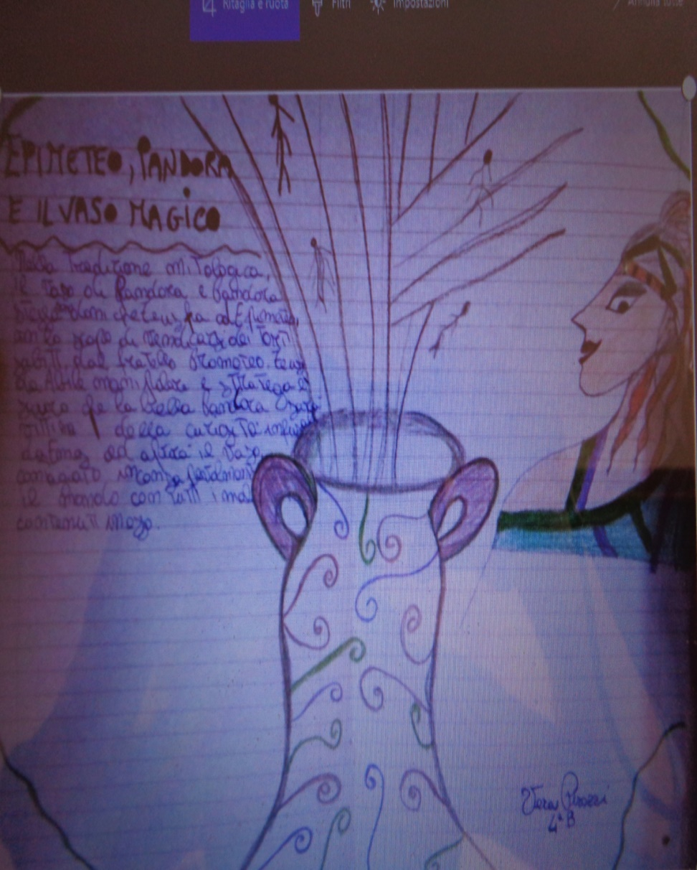

Slide 10
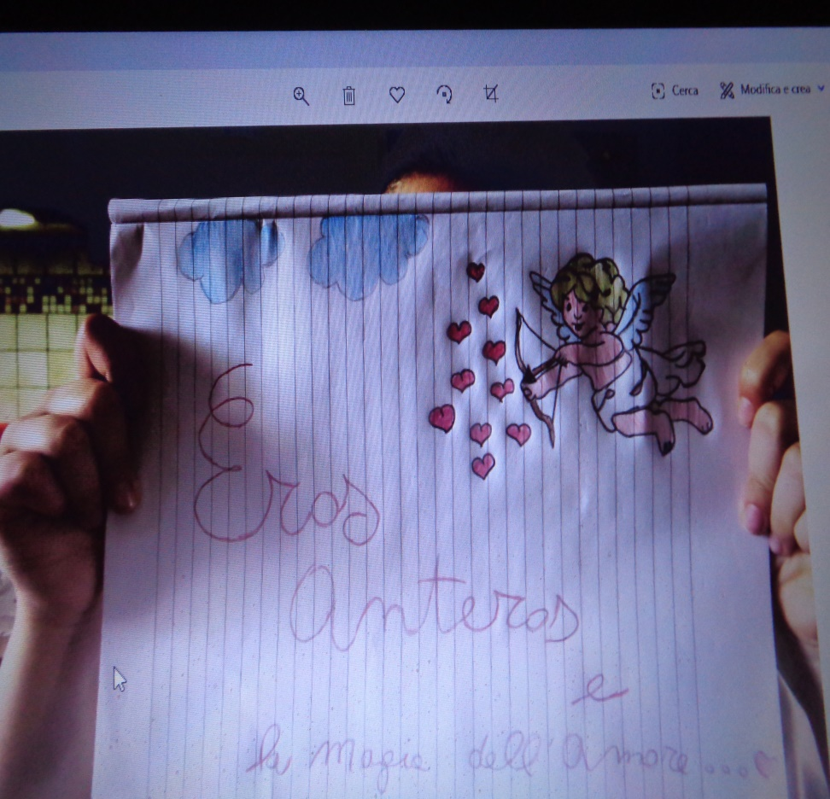

Slide 11
DEUCALIONE E PIRRA

Slide 12
IL POMO DELLA DISCORDIA

Slide 13
Il racconto mitologico, generalmente, cerca di dare una spiegazione fantastica alle forze che regolano la natura, alle leggi della vita: la nascita, la crescita, la morte. I bambini si sono lasciati trasportare in questo mondo e da ogni racconto ne hanno tratto un insegnamento di vita.

